Slide 1

CHÀO MỪNG CÁC CON
ĐẾN VỚI TIẾT TỰ NHIÊN VÀ XÃ HỘI LỚP 2

Slide 2

Thực hành
Tìm hiểu môi trường sống của
thực vật và động vật (tiết 2)
Bài 13

Slide 3

Yêu cầu cần đạt
- Học sinh được tìm hiểu, điều tra và mô tả được một số thực vật và động vật xung quanh.
*Phát triển năng lực và phẩm chất:
- Biết sử dụng kiến thức đã học vào cuộc sống hàng ngày.

Slide 4

Khám phá

Slide 5


2
Đi tìm hiểu, điều tra
1. Hãy tìm hiểu, điều tra một số thực vật, động vật, mô tả môi trường sống của chúng và hoàn thành phiếu điều tra.
2.Vẽ cây hoặc con vật mà em quan sát được và môi trường sống của chúng.

Slide 6
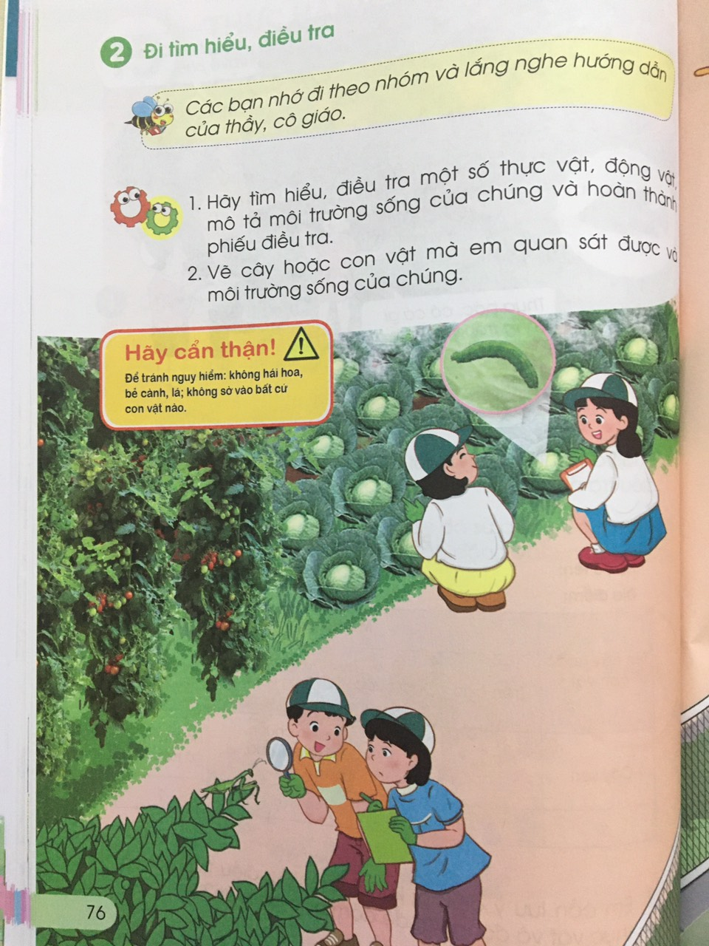

Slide 7
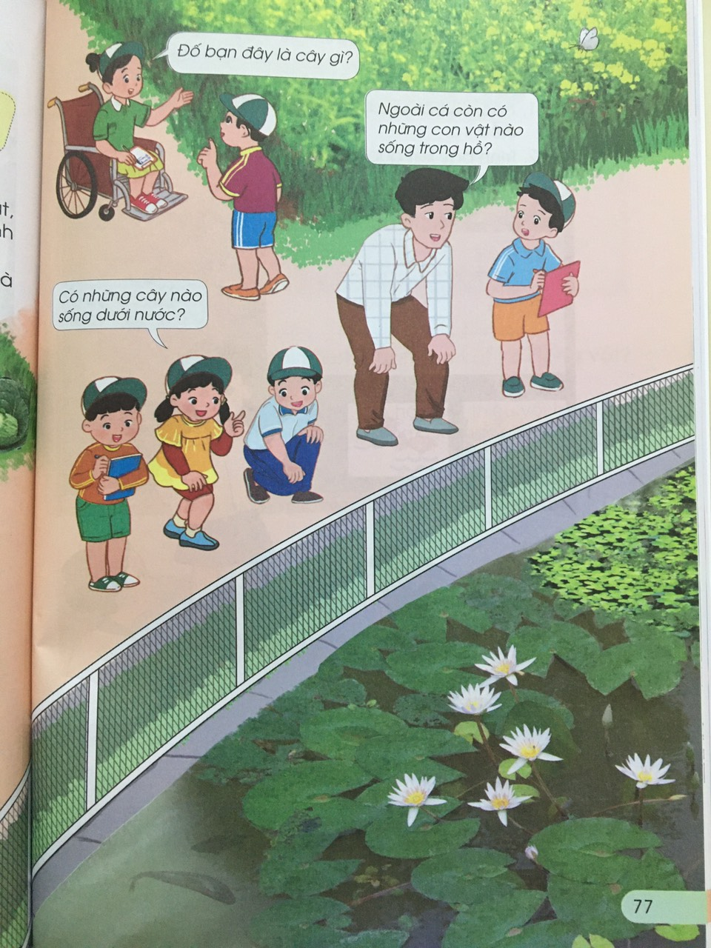

Slide 8
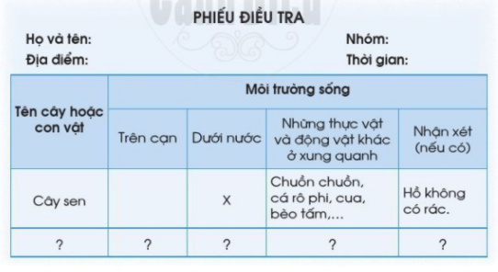
Hãy tìm hiểu, điều tra một số thực vật, động vật, mô tả môi trường sống của chúng và hoàn thành phiếu điều tra.

Slide 9
Phiếu điều tra
Họ và tên: Nguyễn Văn Hùng |  |  |  | Nhóm: 1
Địa điểm: Vườn nhà |  |  |  | Thời gian: 25/01/2022
Tên cây hoặc con vật | Môi trường sống
 | Trên cạn | Dưới nước | Những thực vật và động vật khác ở xung quanh |  | Nhận xét (nếu có)
Cây sen |  | x | hoa súng, bèo tấm, chuồn chuồn, cá rô phi, cua,… |  | Nước hồ sạch.
Cây rau ngót | x |  | giun, dế, ốc sên, cỏ, bọ ngựa, kiến,…
Gà | x |  | giun, kiến, …

Slide 10

Chào các con.
Chúc các con học tập tốt!

